Slide 1
RetardLess -FR-
Here to help you arrive in time!

Slide 2
CUPRINS
01
02
ORGANIZAREA ECHIPEI
SCOPUL / ECHIPA
03
04
DEMO / MOD DEZVOLTARE
CONCLUZII

Slide 3
ORGANIZAREA ECHIPEI
01
Bezis George-Florentin
Ciurdea Florin-Sebastian
Ghenea Razvan-Marian
Nechifor Ionut-Sebastian
Sava Florin-Bogdan

Slide 4

ECHIPA NOASTRA
Nechifor Ionut-Sebastian – Team Leader
Ciurdea Florin-Sebastian – Frontend Designer
Backend Developers:
(Rolurile de aici au fost periodic rotite)
Bezis George-Florentin – Code Reviewer
Ghenea Razvan-Marian – Code Tester
Sava Florin-Bogdan – Code Developer
01.1
RetardLess-FR-

Slide 5



COMUNICARE
SEDINTE OFICIALE DESEMNARE TASKURI
INCARCAREA CODULUI
SEDINTE VOICE / CHAT
01.2
MICROSOFT AZURE DEVOPS ORGANIZATIOINS
GITHUB
DISCORD

Slide 6
OBIECTIVE GENERALE
01.3
DEZVOLTARE API PENTRU APLICATIE
DEZVOLTARE INTERFATA GRAFICA APLICATIE
DEZVOLTARE TESTE APLICATIE
DOCUMENTAREA APLICATIEI

Slide 7
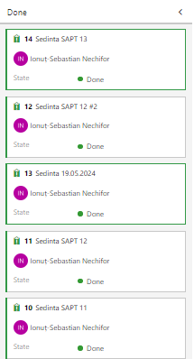
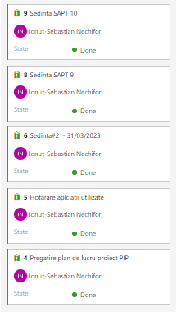
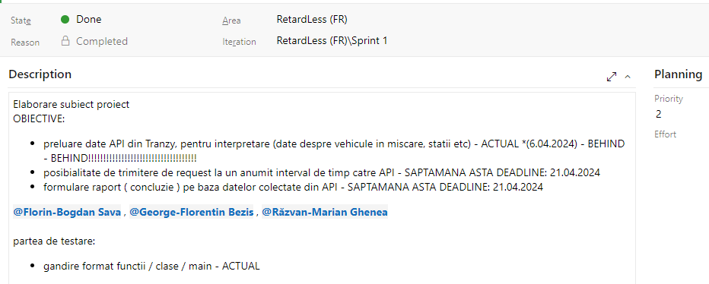
ASGINAREA TASK-URILOR / DEADLINE-URI
SEDINTELE
TASK-URI / DEADLINE (ESTIMARI)
01.4
Exemplu de întârzieri

Slide 8
SCOPUL PROIECTULUI
02
Salvarea Datelor:
Colectarea și salvarea datelor despre mijloacele de transport din Iași într-un fișier json utilizând API-ul Tranzy.
Realizarea Rapoartelor:
Generarea rapoartelor pe un interval de timp specific, incluzând:
Numărul de autovehicule în mișcare și staționare (depou).
Informații despre un mijloc de transport, cum ar fi:
Ruta
Direcția de deplasare
Tip vehicul
Facilitati vehicul
Pozitia exacta

Slide 9
02
ECHIPA
Sava Florin-Bogdan – Specialist Testare
Crearea și execuția testelor JUnit pentru validarea funcționalităților.
Testarea manuală și automată a aplicației.
Raportarea și urmărirea defectelor.
Ciurdea Florin-Sebastian – Developer Frontend
Dezvoltarea interfeței utilizator (UI) pentru aplicație.
Integrarea API-urilor în frontend.
Optimizarea experienței utilizatorilor.
Bezis George-Florentin – Code Reviewer
Verificarea înțelegerii codului .
Documentația proiectului.
Asigurarea integrării continue.
Refactorizarea codului și optimizarea performanței.
Nechifor Ionuț-Sebastian – Project Manager
Coordonarea echipei și managementul proiectului.
Asigurarea respectării termenelor și obiectivelor.
Prezentarea proiectului
Ghenea Razvan-Marian – Developer Software
Implementarea funcționalităților de colectare și salvare a datelor in API.
Dezvoltarea modulelor principale ale aplicației.

Slide 10
DEMO
03
Prezentarea aplicatiei

Slide 11
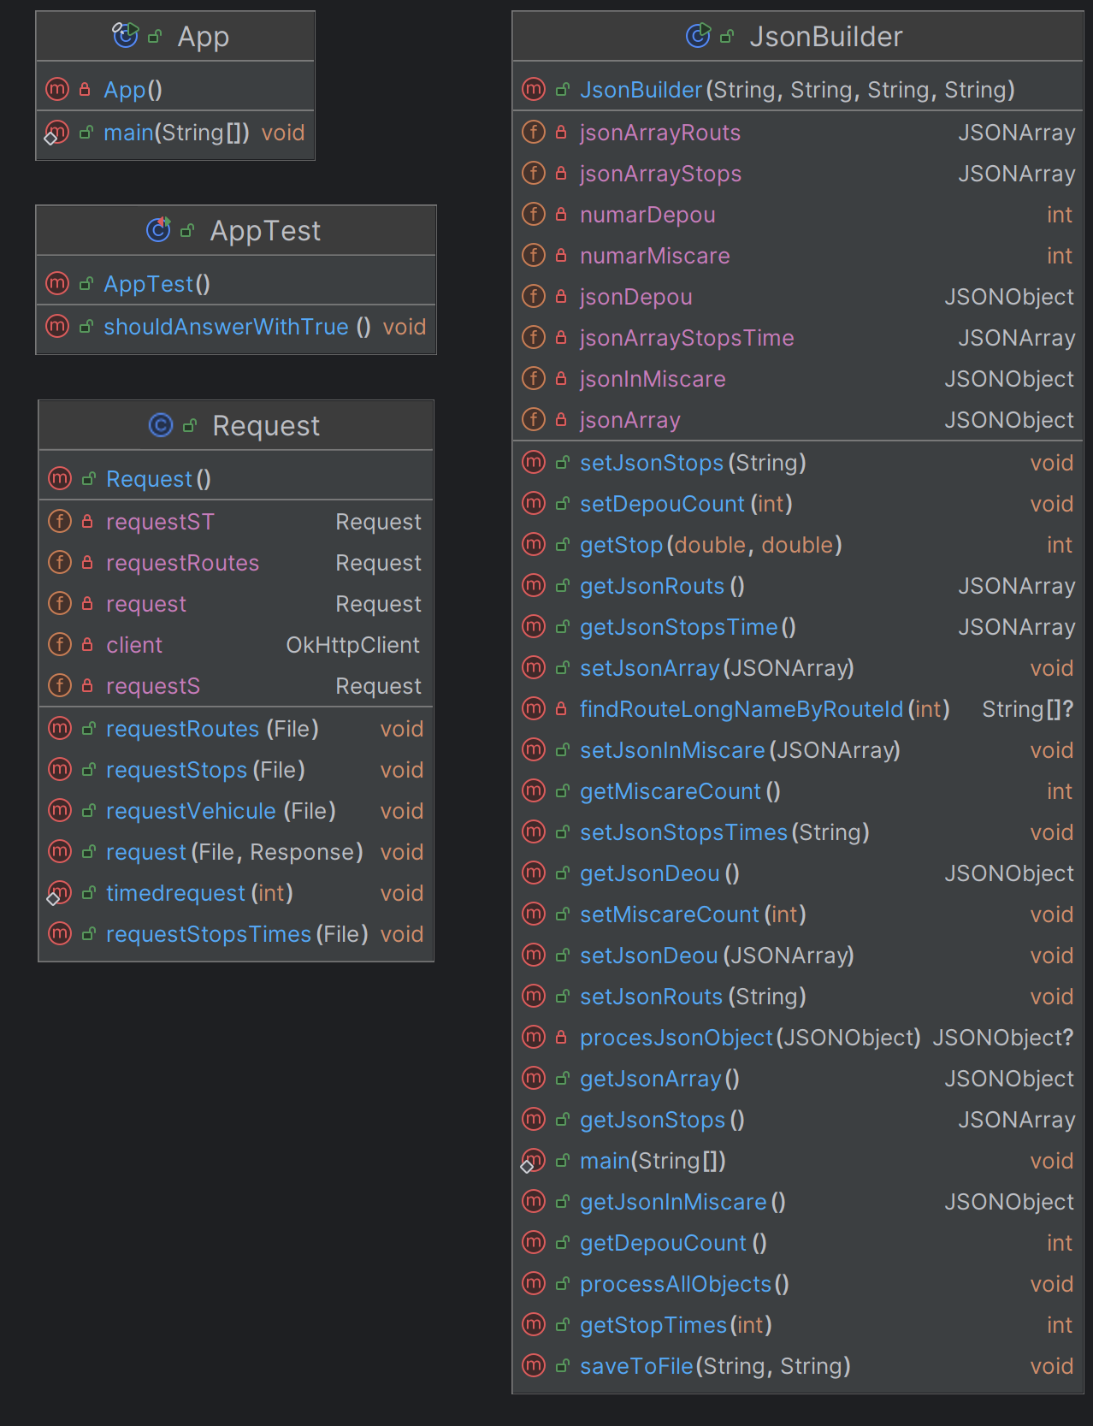
Structura și principalele module
Diagrama UML
Principalele module:
03.1
Modulul de Colectare a Datelor
Modulul de Salvare a Datelor
Modulul de Generare a Rapoartelor
Modulul de Interfață Utilizator (UI)
Modulul de Testare și Validare

Slide 12
Testare
Validarea prin JUnit:
Testări Vizuale:
03.2
Corectitudinea Funcțiilor:
Am creat teste unitare pentru a verifica dacă fiecare funcție din aplicație funcționează corect.
Preluarea datelor din API intr-un format corect.
Salvarea datelor în fișiere json.
Generarea rapoartelor corecte pe baza datelor colectate.
Stabilitatea Aplicației:
Am efectuat teste pentru a ne asigura că aplicația rămâne stabilă în diverse scenarii de utilizare.
Teste de durabilitate pentru a verifica comportamentul aplicației pe perioade lungi de timp.
Interfața Utilizator (UI):
Am realizat testări vizuale pentru a verifica corectitudinea și consistența elementelor UI.
Validarea afișării corecte a datelor în timp real.
Asigurarea că utilizatorii pot naviga intuitiv prin aplicație și pot accesa funcțiile principale fără dificultăți.
Interactivitatea de User:
Testarea fluxului de utilizator pentru scenarii comune de utilizare:
Inițierea colectării de date.
Salvarea datelor
Generarea și vizualizarea rapoartelor.

Slide 13
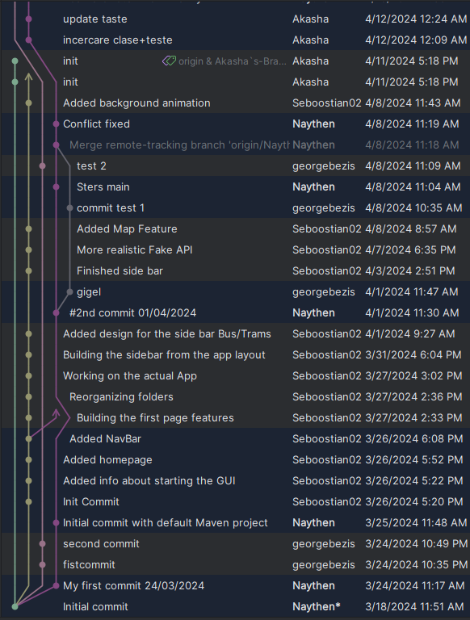
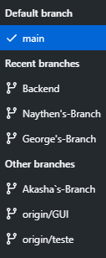
Utilizare Git/Github
Ramuri
03.2
Ramura Principală (main):
Conține versiunea stabilă și testată a codului.
Toate funcționalitățile noi și bug fix-urile sunt integrate aici după ce au fost verificate.
Ramuri de Dezvoltare (Naythen/George/Akasha/GUI):
Dezvoltarea și testarea funcționalității de colectare a datelor de la API-ul Tranzy.
Implementarea modulului de salvare a datelor în formatele csv/json/xml.
Crearea și testarea funcționalității de generare a rapoartelor.
Ramuri de Bug Fixing (teste):
Rezolvarea problemelor de conectare la API și gestionarea erorilor.
Corectarea problemelor de parsare a datelor primite de la API.
Ramuri de Îmbunătățire (Backend / GUI):
Optimizarea și îmbunătățirea interfeței utilizator pentru o experiență mai bună.
Îmbunătățiri ale performanței aplicației, inclusiv optimizări ale procesului de salvare și generare a rapoartelor.

Slide 14
CONCLUZII
Realizările Proiectului:
Lecții Învățate:
04
Imbunatatiri dorite pe viitor:
Colectarea și salvarea eficientă a datelor de transport public din Iași.
Generarea de rapoarte detaliate pe intervale de timp.
Optimizarea performanței și asigurarea stabilității aplicației.
Importanța unei planificări și estimări corecte.
Necesitatea comunicării clare și constante în echipă.
Flexibilitatea și adaptabilitatea în fața provocărilor.
Beneficiile automatizării proceselor de dezvoltare.
Îmbunătățirea metodologiilor de planificare.
Consolidarea comunicării interne.
Investiția continuă în testare și automatizare.
Dezvoltarea de aplicații scalabile și extensibile.

Slide 15
MULTUMIM PENTRU ATENTIE!

Slide 16
BIBLIOGRAFIE
https://tranzy.ai/opendata/
https://www.geeksforgeeks.org/what-is-an-api/
https://www.geeksforgeeks.org/rest-api-introduction/
https://www.geeksforgeeks.org/how-does-an-api-work/
https://github.com/public-transport
https://www.w3schools.com/jsref/api_web.asp
https://www.w3schools.com/js/js_api_fetch.asp

